Slide 1
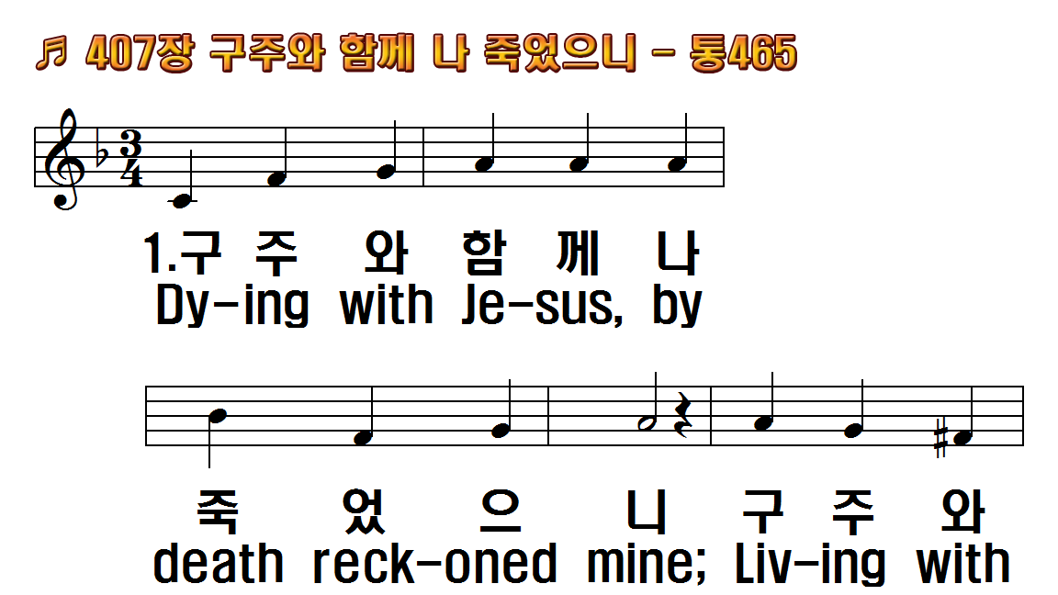
1.구주와 함께 나
2.맘속에 시험을 받을
3.뼈아픈 눈물을 흘릴
4.내 몸의 약함을 아시는
후.언제나 주는 날
1.Dying with Jesus, by
2.Never a trial that He
3.Never a heartache
4.Never a weakness
R.Moment by moment

Slide 2
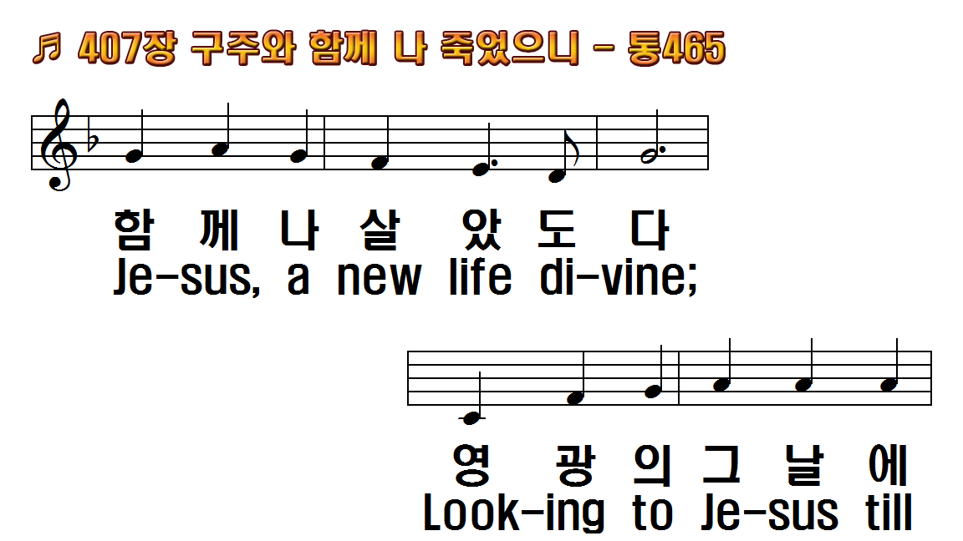
1.구주와 함께 나
2.맘속에 시험을 받을
3.뼈아픈 눈물을 흘릴
4.내 몸의 약함을 아시는
후.언제나 주는 날
1.Dying with Jesus, by
2.Never a trial that He
3.Never a heartache
4.Never a weakness
R.Moment by moment

Slide 3
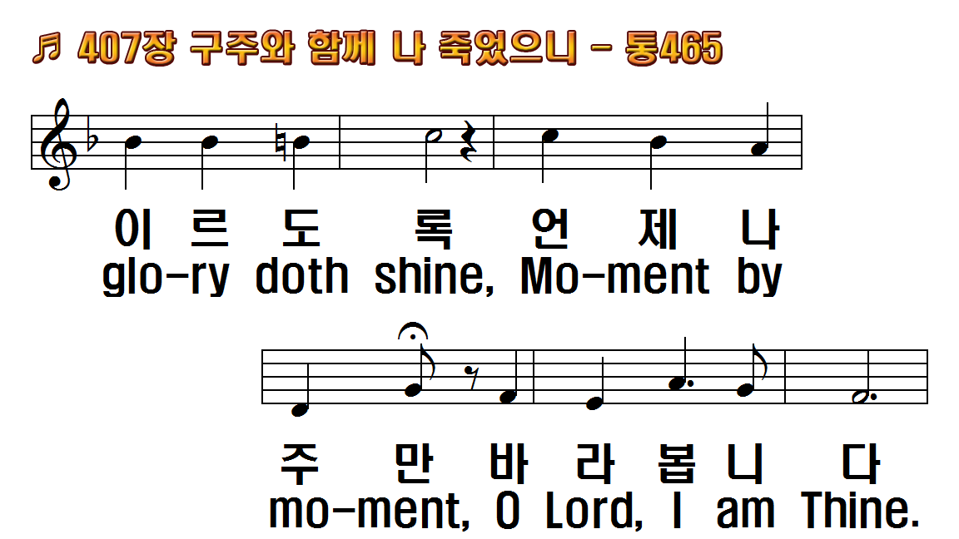
1.구주와 함께 나
2.맘속에 시험을 받을
3.뼈아픈 눈물을 흘릴
4.내 몸의 약함을 아시는
후.언제나 주는 날
1.Dying with Jesus, by
2.Never a trial that He
3.Never a heartache
4.Never a weakness
R.Moment by moment

Slide 4
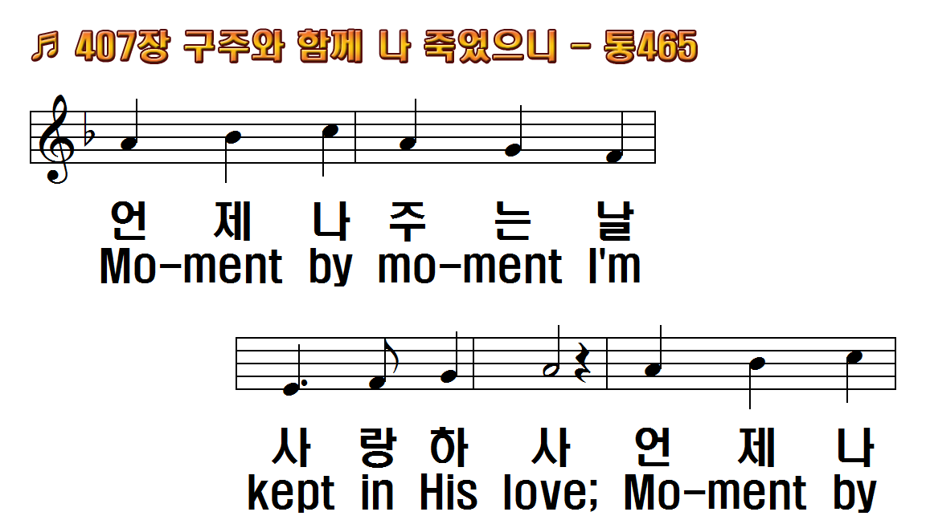
1.구주와 함께 나
2.맘속에 시험을 받을
3.뼈아픈 눈물을 흘릴
4.내 몸의 약함을 아시는
후.언제나 주는 날
1.Dying with Jesus, by
2.Never a trial that He
3.Never a heartache
4.Never a weakness
R.Moment by moment

Slide 5
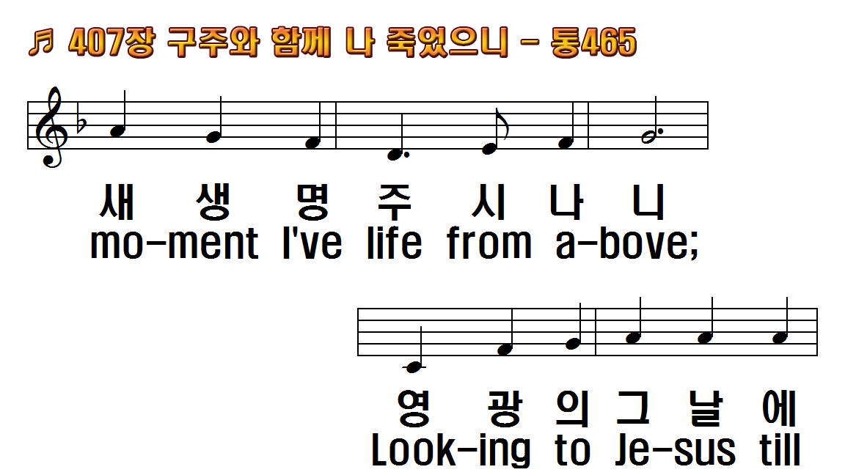
1.구주와 함께 나
2.맘속에 시험을 받을
3.뼈아픈 눈물을 흘릴
4.내 몸의 약함을 아시는
후.언제나 주는 날
1.Dying with Jesus, by
2.Never a trial that He
3.Never a heartache
4.Never a weakness
R.Moment by moment

Slide 6
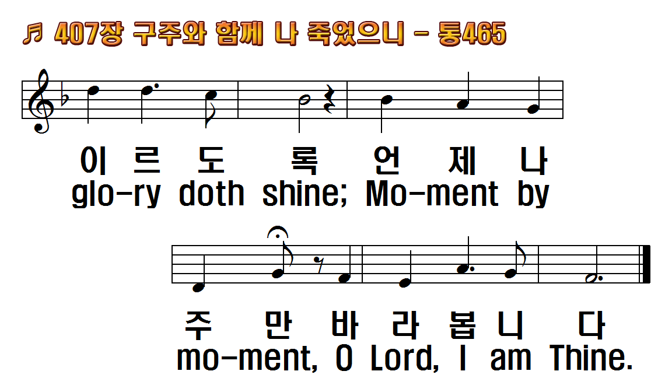
1.구주와 함께 나
2.맘속에 시험을 받을
3.뼈아픈 눈물을 흘릴
4.내 몸의 약함을 아시는
후.언제나 주는 날
1.Dying with Jesus, by
2.Never a trial that He
3.Never a heartache
4.Never a weakness
R.Moment by moment

Slide 7
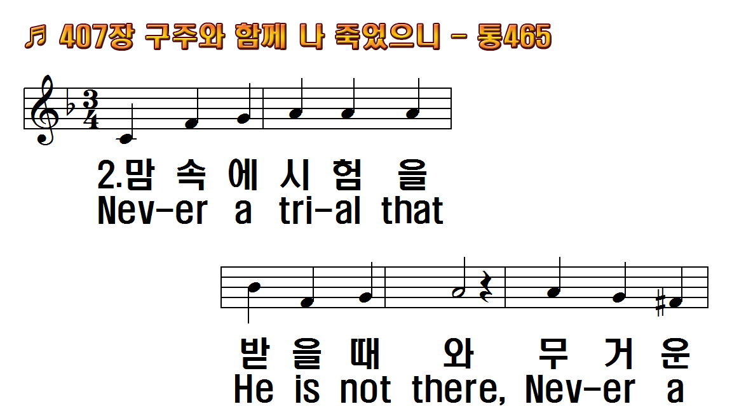
1.구주와 함께 나
2.맘속에 시험을 받을
3.뼈아픈 눈물을 흘릴
4.내 몸의 약함을 아시는
후.언제나 주는 날
1.Dying with Jesus, by
2.Never a trial that He
3.Never a heartache
4.Never a weakness
R.Moment by moment

Slide 8
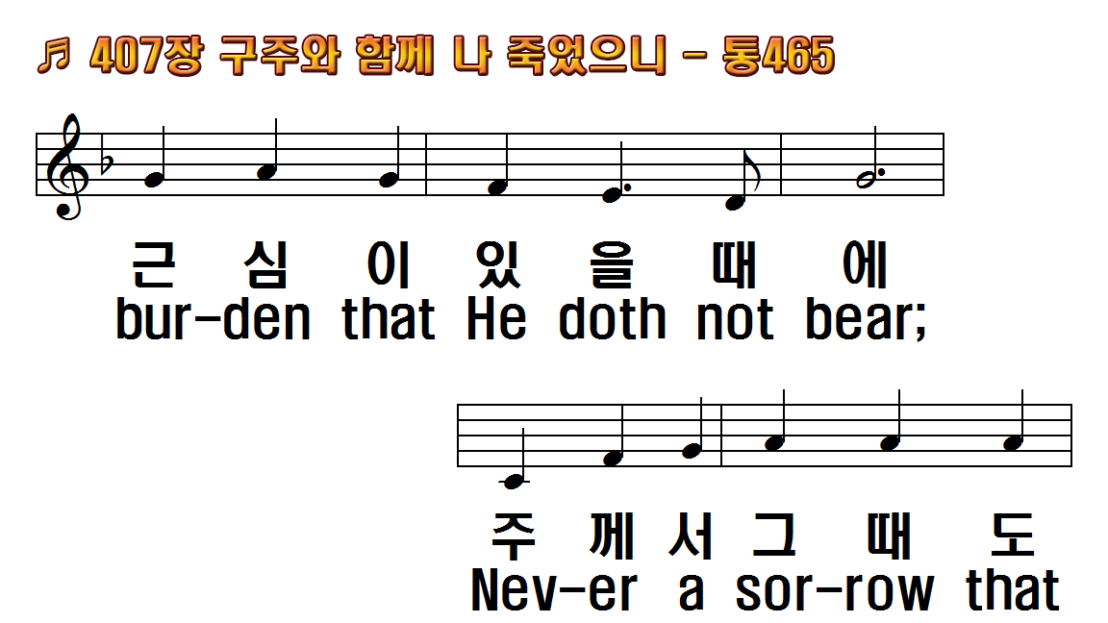
1.구주와 함께 나
2.맘속에 시험을 받을
3.뼈아픈 눈물을 흘릴
4.내 몸의 약함을 아시는
후.언제나 주는 날
1.Dying with Jesus, by
2.Never a trial that He
3.Never a heartache
4.Never a weakness
R.Moment by moment

Slide 9
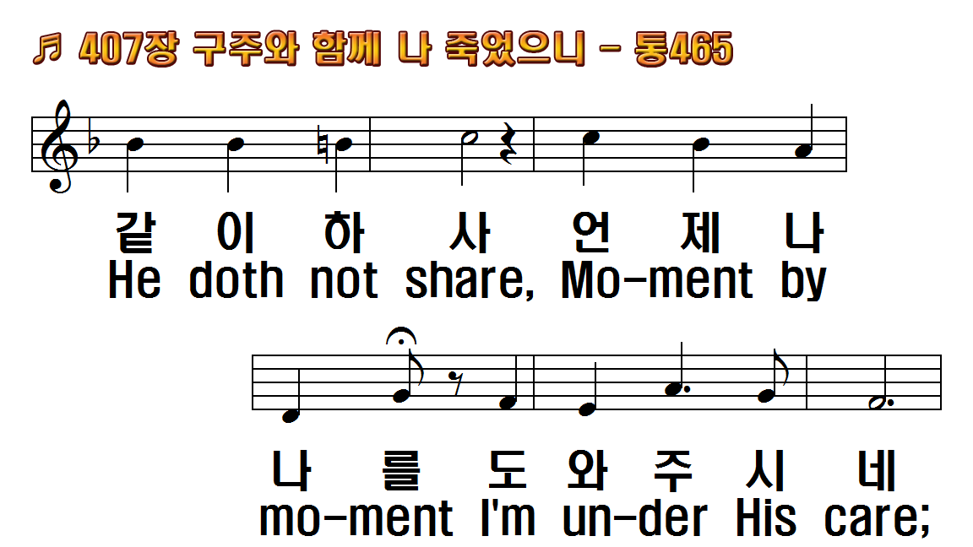
1.구주와 함께 나
2.맘속에 시험을 받을
3.뼈아픈 눈물을 흘릴
4.내 몸의 약함을 아시는
후.언제나 주는 날
1.Dying with Jesus, by
2.Never a trial that He
3.Never a heartache
4.Never a weakness
R.Moment by moment

Slide 10
1.구주와 함께 나
2.맘속에 시험을 받을
3.뼈아픈 눈물을 흘릴
4.내 몸의 약함을 아시는
후.언제나 주는 날
1.Dying with Jesus, by
2.Never a trial that He
3.Never a heartache
4.Never a weakness
R.Moment by moment

Slide 11
1.구주와 함께 나
2.맘속에 시험을 받을
3.뼈아픈 눈물을 흘릴
4.내 몸의 약함을 아시는
후.언제나 주는 날
1.Dying with Jesus, by
2.Never a trial that He
3.Never a heartache
4.Never a weakness
R.Moment by moment

Slide 12
1.구주와 함께 나
2.맘속에 시험을 받을
3.뼈아픈 눈물을 흘릴
4.내 몸의 약함을 아시는
후.언제나 주는 날
1.Dying with Jesus, by
2.Never a trial that He
3.Never a heartache
4.Never a weakness
R.Moment by moment

Slide 13
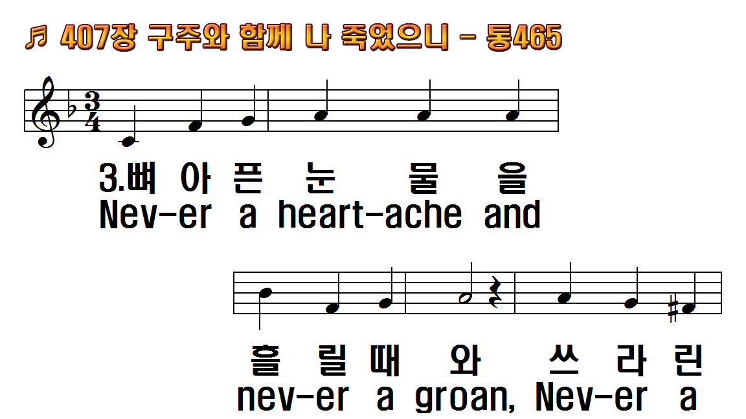
1.구주와 함께 나
2.맘속에 시험을 받을
3.뼈아픈 눈물을 흘릴
4.내 몸의 약함을 아시는
후.언제나 주는 날
1.Dying with Jesus, by
2.Never a trial that He
3.Never a heartache
4.Never a weakness
R.Moment by moment

Slide 14
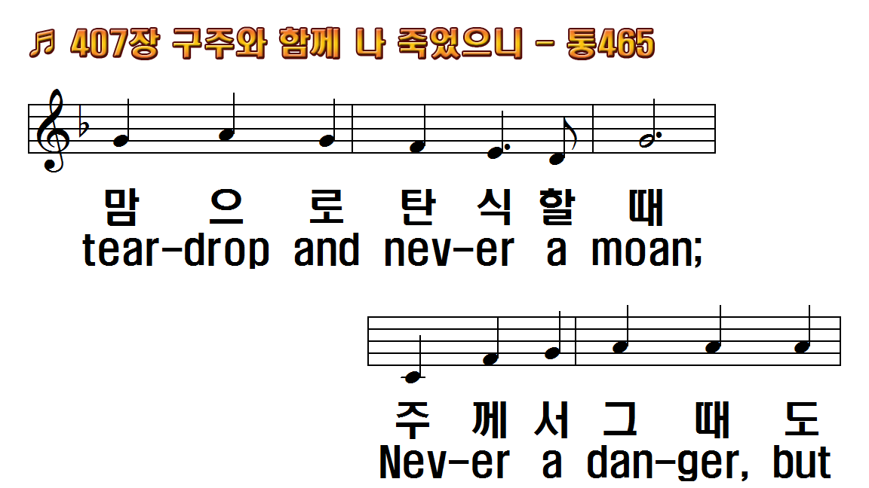
1.구주와 함께 나
2.맘속에 시험을 받을
3.뼈아픈 눈물을 흘릴
4.내 몸의 약함을 아시는
후.언제나 주는 날
1.Dying with Jesus, by
2.Never a trial that He
3.Never a heartache
4.Never a weakness
R.Moment by moment

Slide 15
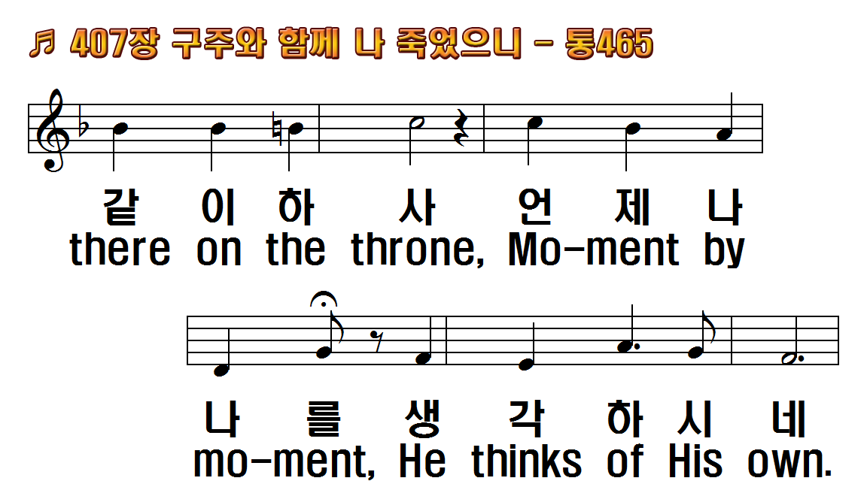
1.구주와 함께 나
2.맘속에 시험을 받을
3.뼈아픈 눈물을 흘릴
4.내 몸의 약함을 아시는
후.언제나 주는 날
1.Dying with Jesus, by
2.Never a trial that He
3.Never a heartache
4.Never a weakness
R.Moment by moment

Slide 16
1.구주와 함께 나
2.맘속에 시험을 받을
3.뼈아픈 눈물을 흘릴
4.내 몸의 약함을 아시는
후.언제나 주는 날
1.Dying with Jesus, by
2.Never a trial that He
3.Never a heartache
4.Never a weakness
R.Moment by moment

Slide 17
1.구주와 함께 나
2.맘속에 시험을 받을
3.뼈아픈 눈물을 흘릴
4.내 몸의 약함을 아시는
후.언제나 주는 날
1.Dying with Jesus, by
2.Never a trial that He
3.Never a heartache
4.Never a weakness
R.Moment by moment

Slide 18
1.구주와 함께 나
2.맘속에 시험을 받을
3.뼈아픈 눈물을 흘릴
4.내 몸의 약함을 아시는
후.언제나 주는 날
1.Dying with Jesus, by
2.Never a trial that He
3.Never a heartache
4.Never a weakness
R.Moment by moment

Slide 19
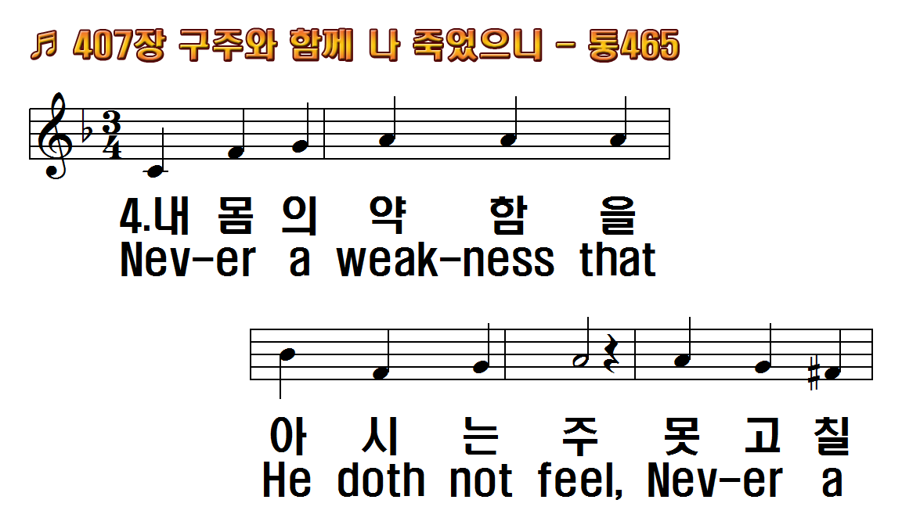
1.구주와 함께 나
2.맘속에 시험을 받을
3.뼈아픈 눈물을 흘릴
4.내 몸의 약함을 아시는
후.언제나 주는 날
1.Dying with Jesus, by
2.Never a trial that He
3.Never a heartache
4.Never a weakness
R.Moment by moment

Slide 20
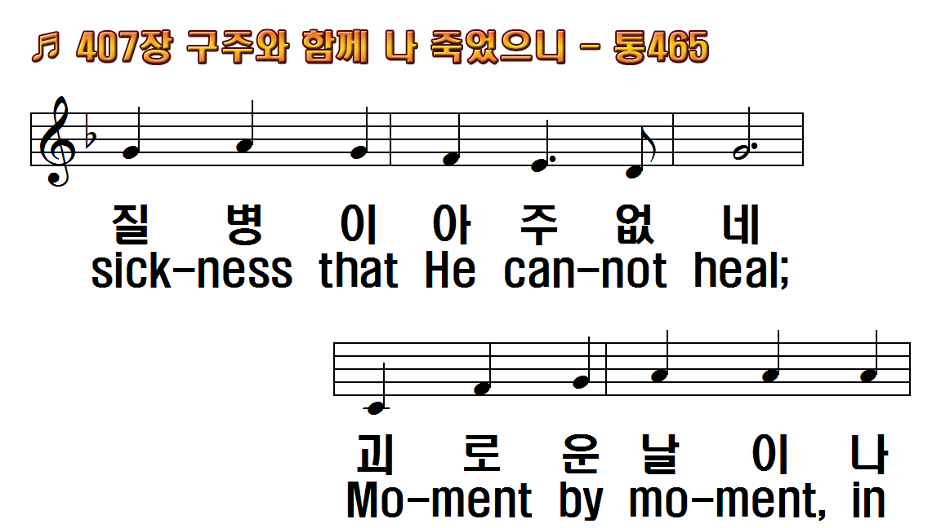
1.구주와 함께 나
2.맘속에 시험을 받을
3.뼈아픈 눈물을 흘릴
4.내 몸의 약함을 아시는
후.언제나 주는 날
1.Dying with Jesus, by
2.Never a trial that He
3.Never a heartache
4.Never a weakness
R.Moment by moment

Slide 21
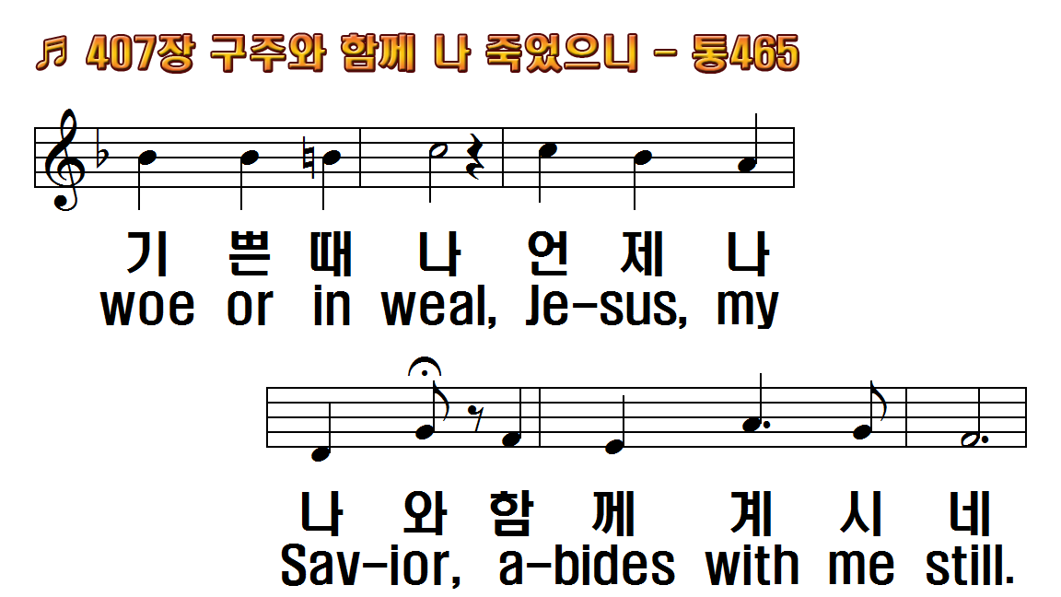
1.구주와 함께 나
2.맘속에 시험을 받을
3.뼈아픈 눈물을 흘릴
4.내 몸의 약함을 아시는
후.언제나 주는 날
1.Dying with Jesus, by
2.Never a trial that He
3.Never a heartache
4.Never a weakness
R.Moment by moment

Slide 22
1.구주와 함께 나
2.맘속에 시험을 받을
3.뼈아픈 눈물을 흘릴
4.내 몸의 약함을 아시는
후.언제나 주는 날
1.Dying with Jesus, by
2.Never a trial that He
3.Never a heartache
4.Never a weakness
R.Moment by moment

Slide 23
1.구주와 함께 나
2.맘속에 시험을 받을
3.뼈아픈 눈물을 흘릴
4.내 몸의 약함을 아시는
후.언제나 주는 날
1.Dying with Jesus, by
2.Never a trial that He
3.Never a heartache
4.Never a weakness
R.Moment by moment

Slide 24
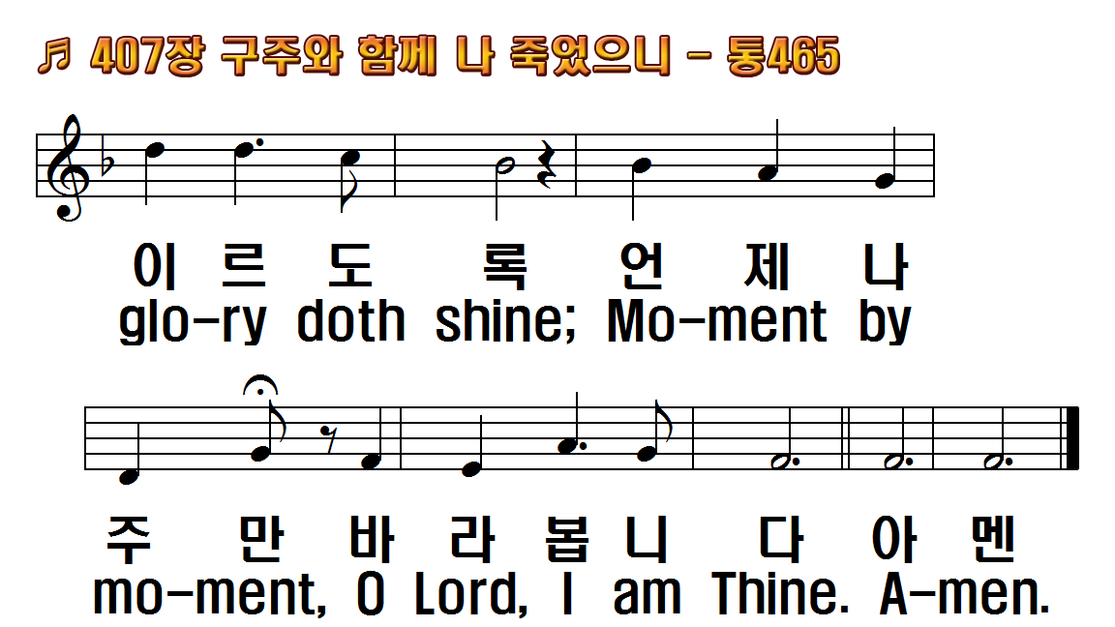
1.구주와 함께 나
2.맘속에 시험을 받을
3.뼈아픈 눈물을 흘릴
4.내 몸의 약함을 아시는
후.언제나 주는 날
1.Dying with Jesus, by
2.Never a trial that He
3.Never a heartache
4.Never a weakness
R.Moment by moment

Slide 25
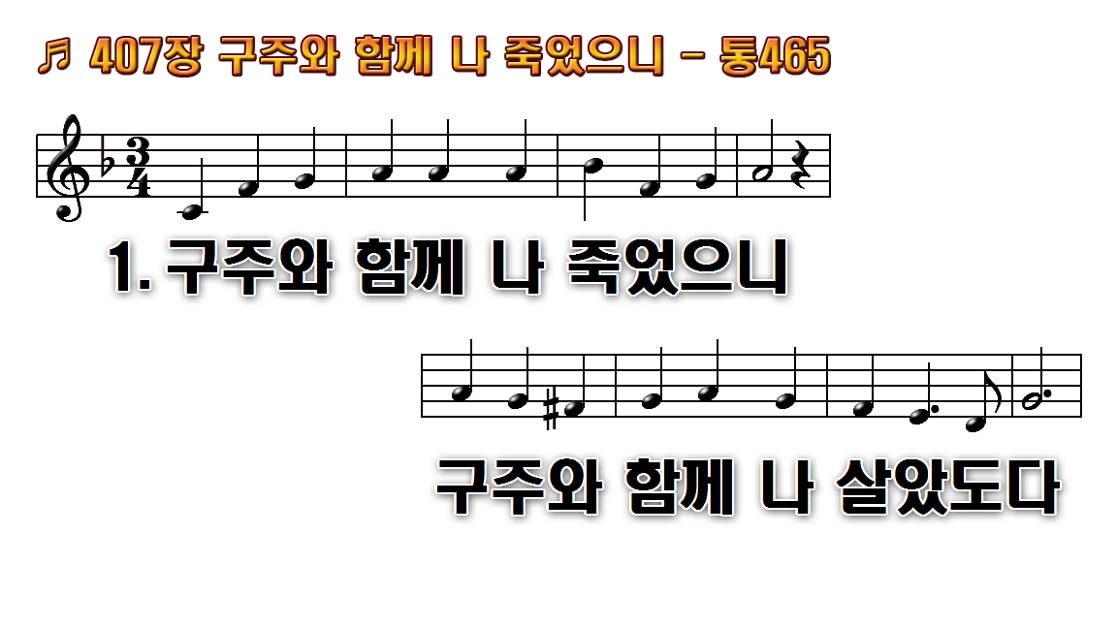
1.구주와 함께 나
2.맘속에 시험을 받을
3.뼈아픈 눈물을 흘릴
4.내 몸의 약함을 아시는
후.언제나 주는 날 사랑

Slide 26
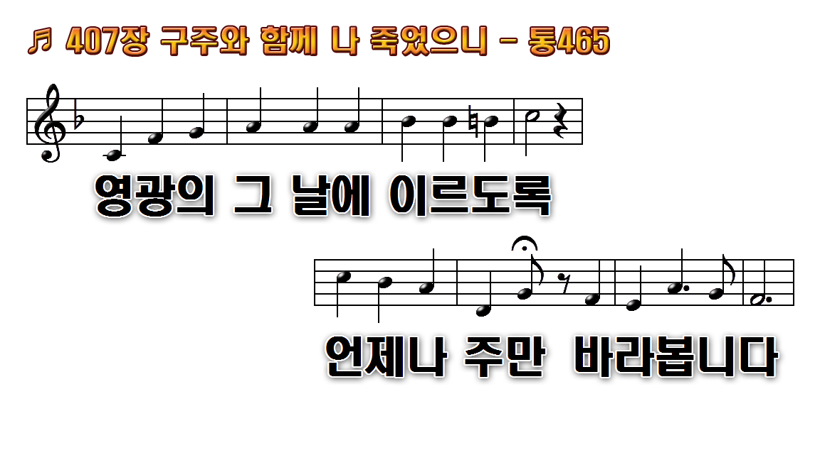
1.구주와 함께 나
2.맘속에 시험을 받을
3.뼈아픈 눈물을 흘릴
4.내 몸의 약함을 아시는
후.언제나 주는 날 사랑

Slide 27
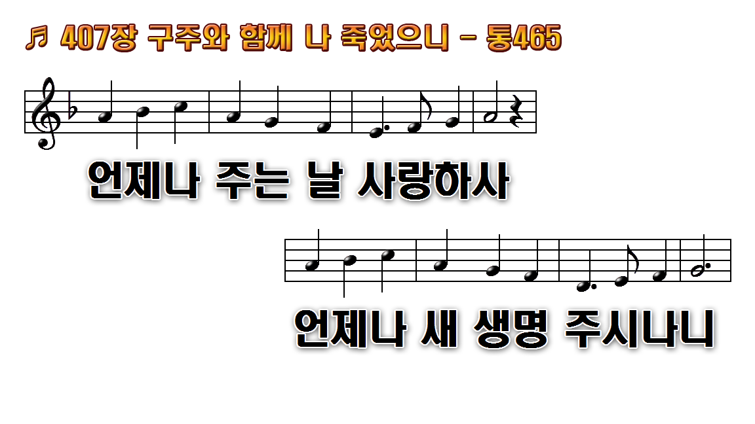
1.구주와 함께 나
2.맘속에 시험을 받을
3.뼈아픈 눈물을 흘릴
4.내 몸의 약함을 아시는
후.언제나 주는 날 사랑

Slide 28
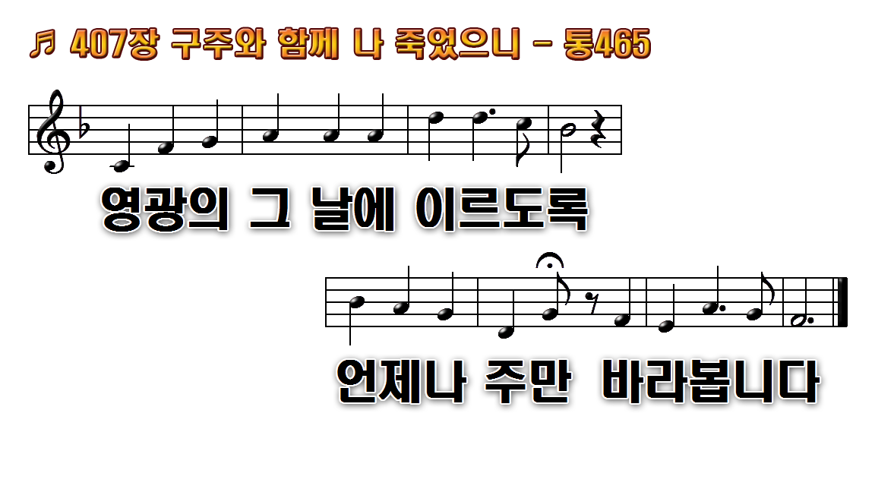
1.구주와 함께 나
2.맘속에 시험을 받을
3.뼈아픈 눈물을 흘릴
4.내 몸의 약함을 아시는
후.언제나 주는 날 사랑

Slide 29
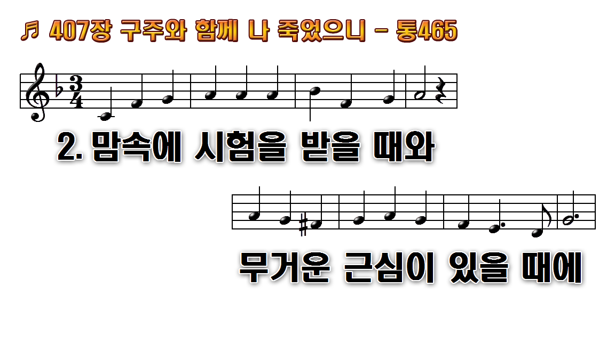
1.구주와 함께 나
2.맘속에 시험을 받을
3.뼈아픈 눈물을 흘릴
4.내 몸의 약함을 아시는
후.언제나 주는 날 사랑

Slide 30
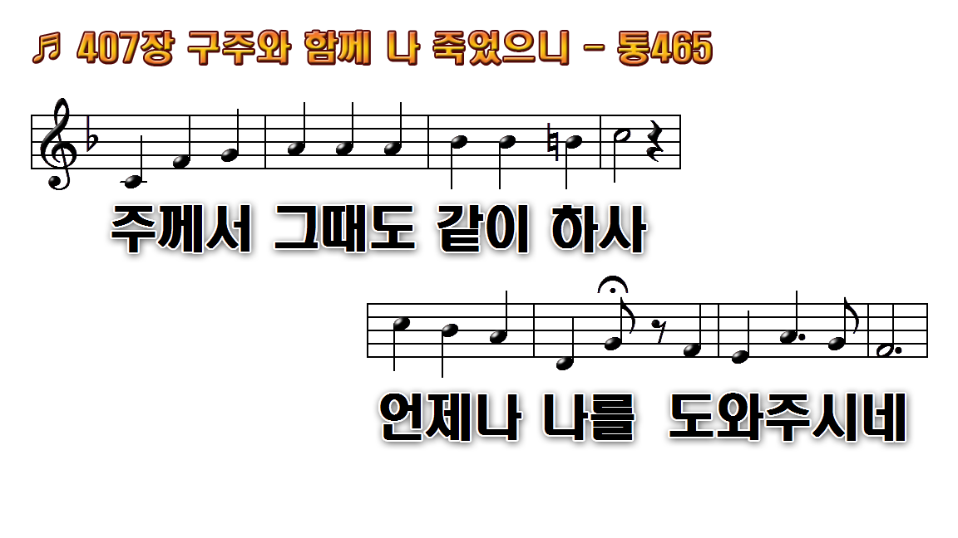
1.구주와 함께 나
2.맘속에 시험을 받을
3.뼈아픈 눈물을 흘릴
4.내 몸의 약함을 아시는
후.언제나 주는 날 사랑

Slide 31
1.구주와 함께 나
2.맘속에 시험을 받을
3.뼈아픈 눈물을 흘릴
4.내 몸의 약함을 아시는
후.언제나 주는 날 사랑

Slide 32
1.구주와 함께 나
2.맘속에 시험을 받을
3.뼈아픈 눈물을 흘릴
4.내 몸의 약함을 아시는
후.언제나 주는 날 사랑

Slide 33

1.구주와 함께 나
2.맘속에 시험을 받을
3.뼈아픈 눈물을 흘릴
4.내 몸의 약함을 아시는
후.언제나 주는 날 사랑

Slide 34
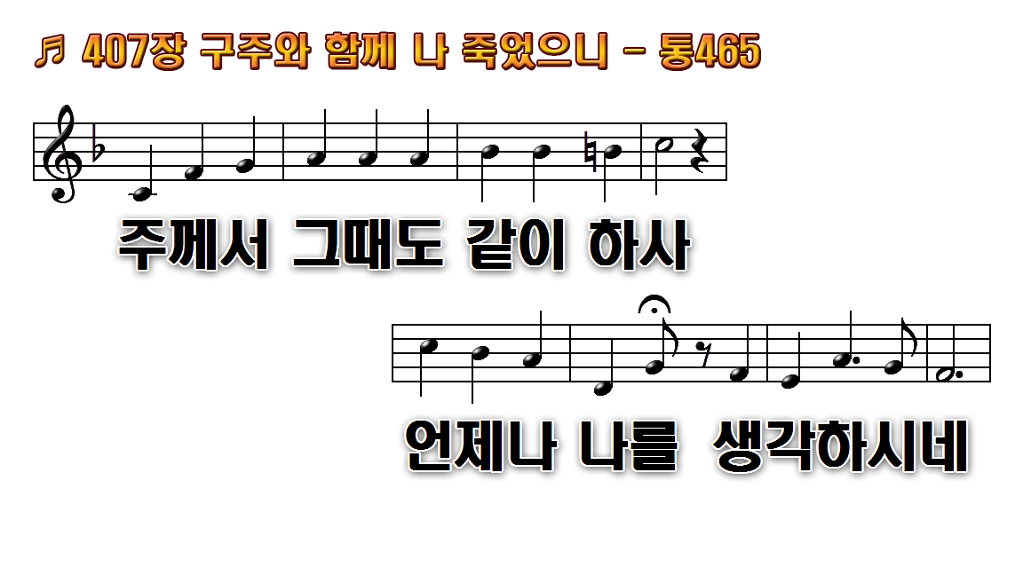
1.구주와 함께 나
2.맘속에 시험을 받을
3.뼈아픈 눈물을 흘릴
4.내 몸의 약함을 아시는
후.언제나 주는 날 사랑

Slide 35
1.구주와 함께 나
2.맘속에 시험을 받을
3.뼈아픈 눈물을 흘릴
4.내 몸의 약함을 아시는
후.언제나 주는 날 사랑

Slide 36
1.구주와 함께 나
2.맘속에 시험을 받을
3.뼈아픈 눈물을 흘릴
4.내 몸의 약함을 아시는
후.언제나 주는 날 사랑

Slide 37
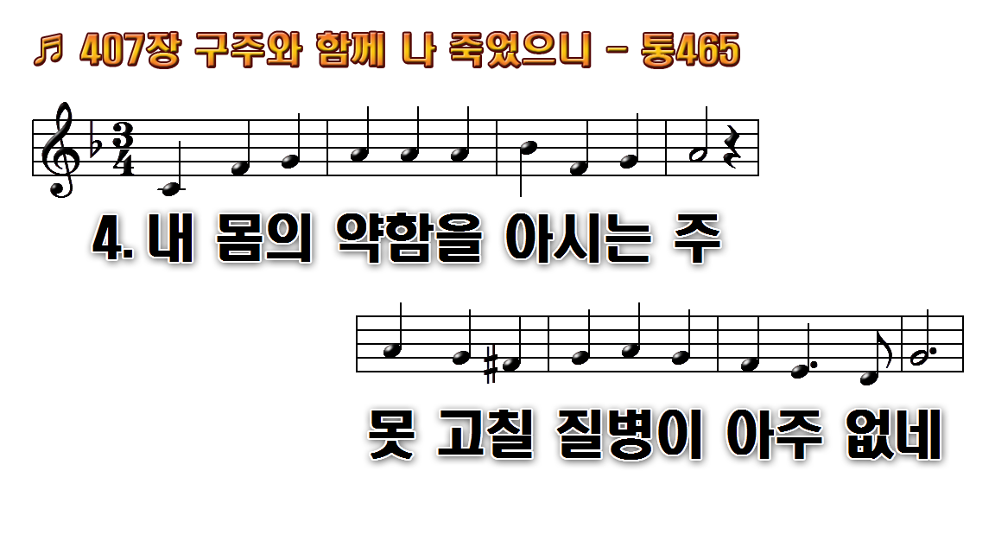
1.구주와 함께 나
2.맘속에 시험을 받을
3.뼈아픈 눈물을 흘릴
4.내 몸의 약함을 아시는
후.언제나 주는 날 사랑

Slide 38

1.구주와 함께 나
2.맘속에 시험을 받을
3.뼈아픈 눈물을 흘릴
4.내 몸의 약함을 아시는
후.언제나 주는 날 사랑

Slide 39
1.구주와 함께 나
2.맘속에 시험을 받을
3.뼈아픈 눈물을 흘릴
4.내 몸의 약함을 아시는
후.언제나 주는 날 사랑

Slide 40
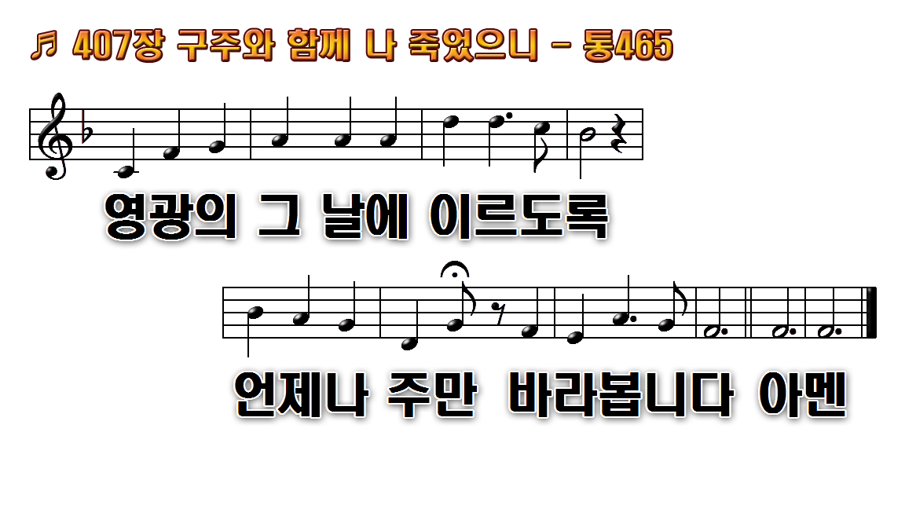
1.구주와 함께 나
2.맘속에 시험을 받을
3.뼈아픈 눈물을 흘릴
4.내 몸의 약함을 아시는
후.언제나 주는 날 사랑

